Slide 1
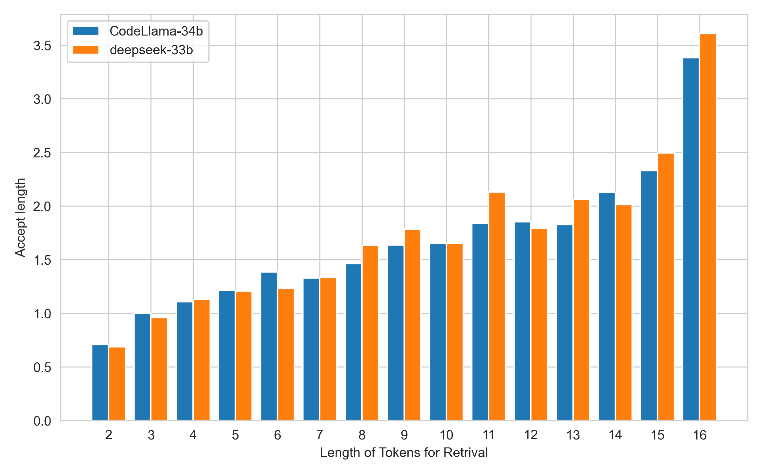
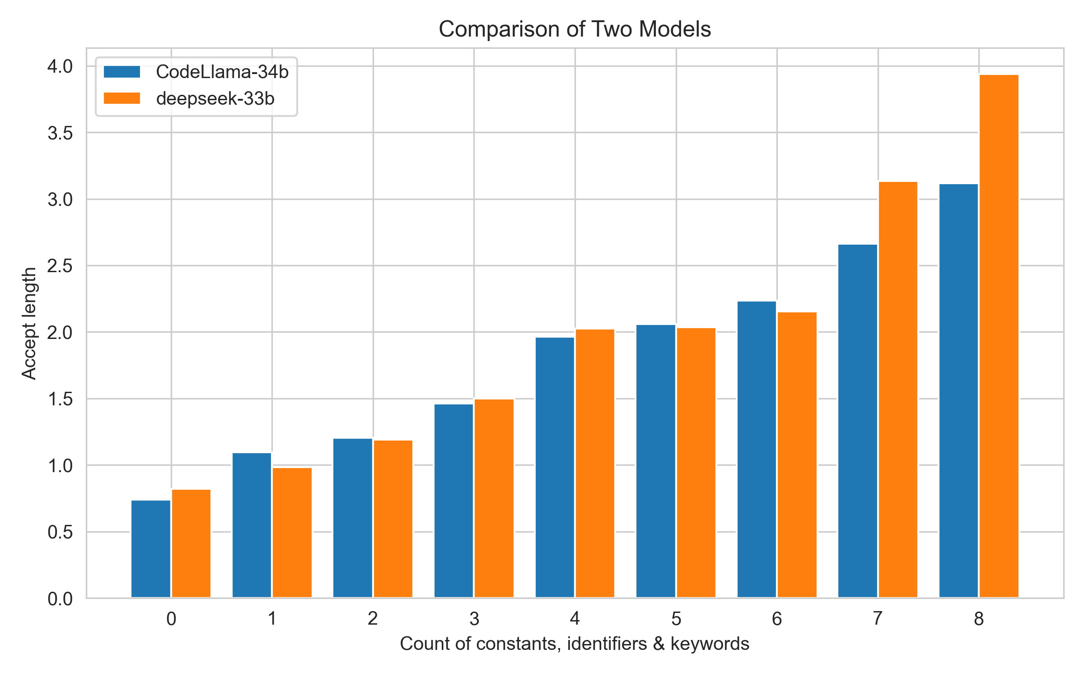
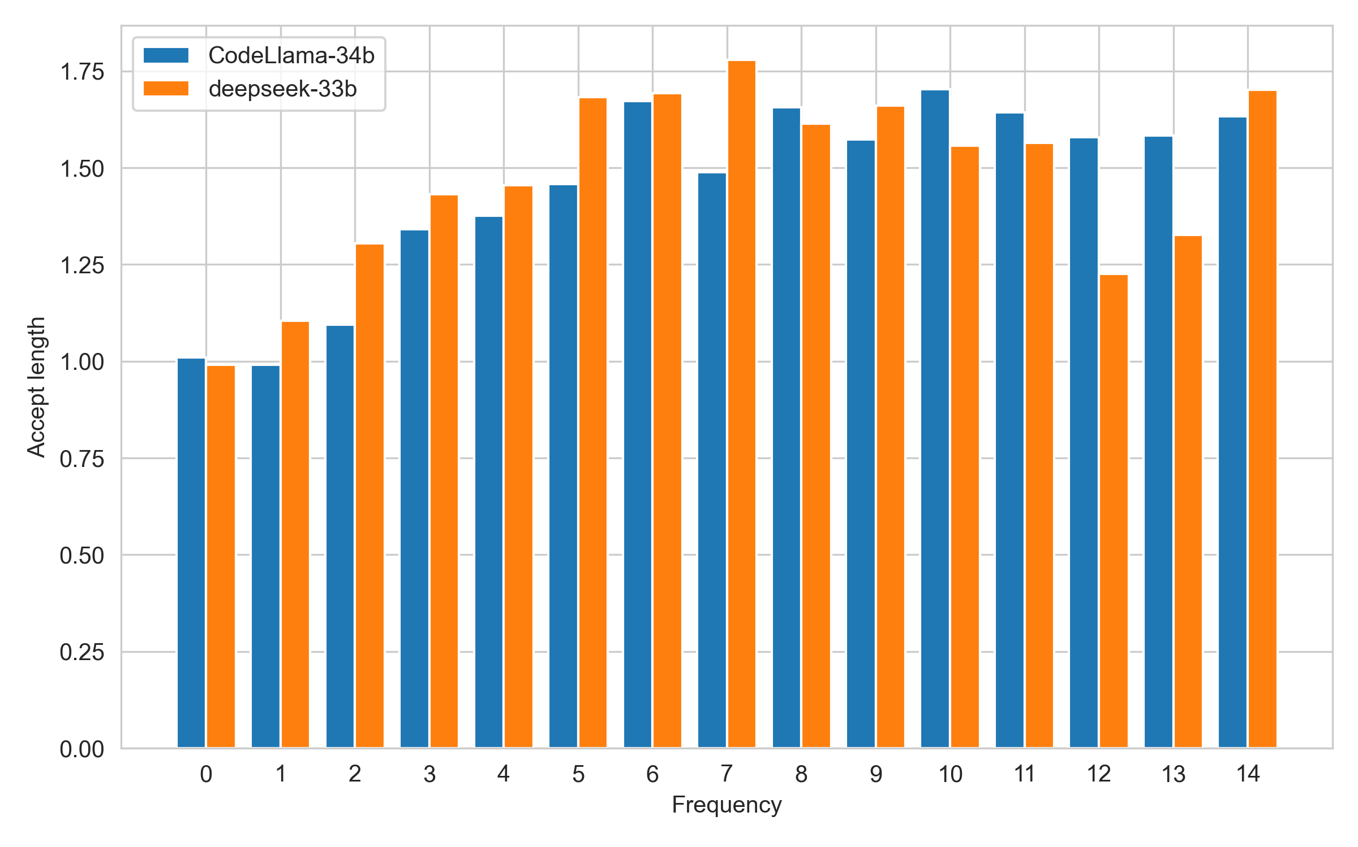
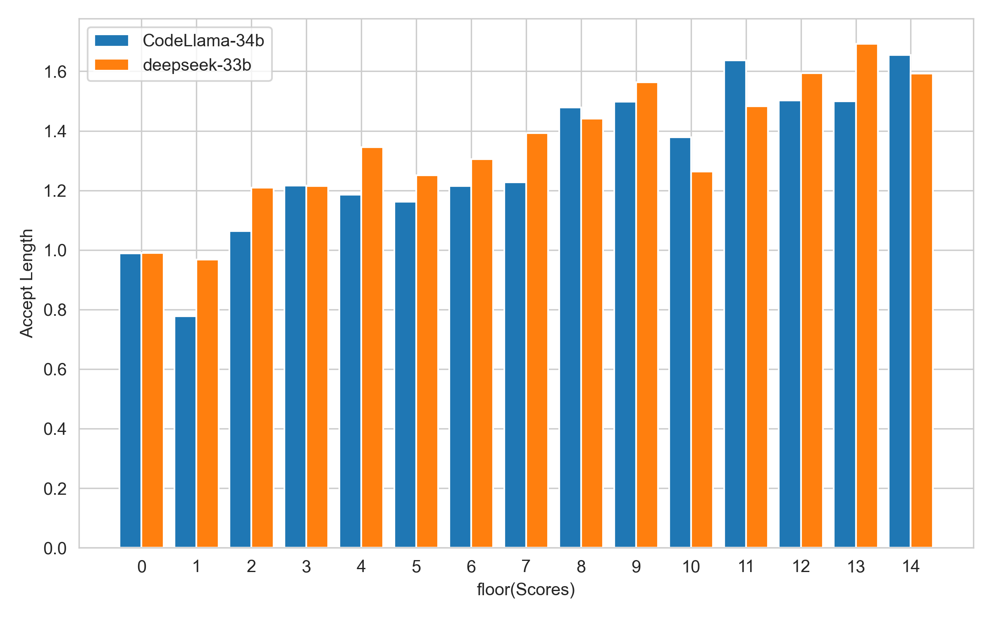
(a) 用于检索的token长度与接受长度关系
(b)用于检索的token中字面量、标识符与关键字数量与接受长度的关系
(c) 检索到的代码的单词频率与接受长度关系
(d) 检索到的代码的相似度与接受长度关系

